Slide 1
Итоги создания Центров «Точка роста» в 2019-2021 годах и перспективы их развития в Новгородской области

Slide 2
ПО РЕГИОНУ
ПО ПРОЕКТУ
66 901
обучающихся
обучающихся
16761
149
школ
СТАТИСТИКА
школ
69
21
муниципальных
районов и округов области
муниципальных
районов и округов области
20

Slide 3
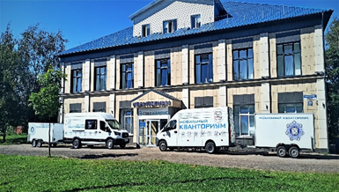
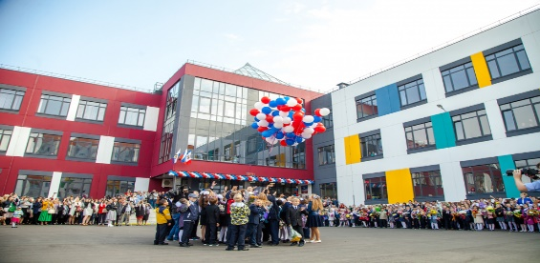
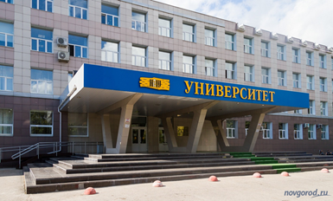
Поддержка Центров «Точка роста»
ГОАУ «Новгородский Кванториум»
Мобильный Кванториум ГОАУ «Новгородский Кванториум»
Центр цифрового образования детей «IT-куб» МАОУ «Школа № 36»
Дом научной коллаборации Новгородский государственный университет имени Ярослава Мудрого
ЦНППМ Региональный институт профессионального развития

Slide 4
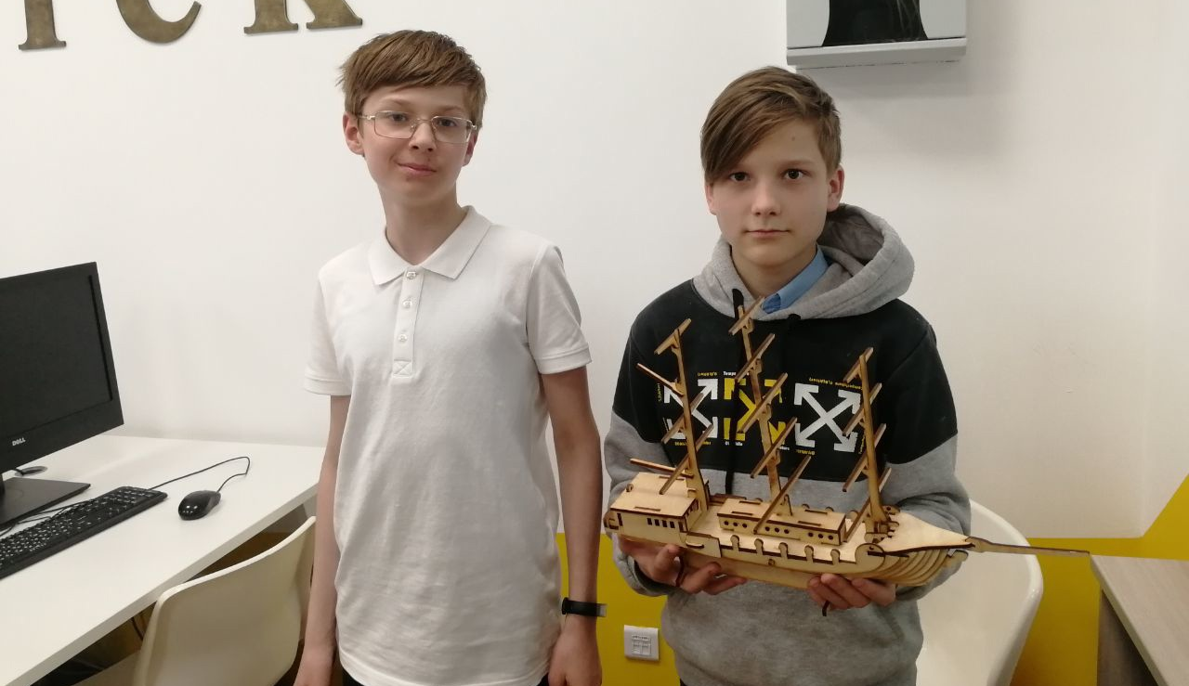
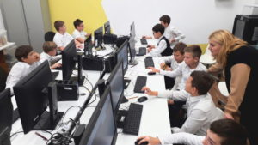
Реализация рабочих программ учебного предмета «Технология» в сетевой форме
ГОАУ «Новгородский Кванториум»:
2-D моделирование
Центр цифрового образования детей «IT-куб»:
Технологическая культура;
Робототехника;
Кибербезопасность;
3D моделирование;
VR/АR - технологии
Мобильный Кванториум:
Основы технического моделирования;
3D моделирование и разработка VR/AR приложений;
Аэротехнологии и 3D моделирование
объединяют образовательную
и проектную составляющие учебной деятельности

Slide 5
Региональные мероприятия
Областной турнир по кибербезопасности
Областной хакатон «IT-START»
Областные соревнования по робототехнике
Областной мейкертон «Серебряное ожерелье России. Великий Новгород»
Открытый VR – хакатон «Разработка приложений виртуальной и дополненной реальности: 3-D моделирование и программирование»
Областной открытый хакатон «VRAR Planet 2022»
Областные робототехнические соревнования «РобоДебют – 2022»

Slide 6
Региональные мероприятия
Областной фестиваль естественно-научного творчества среди обучающихся образовательных организаций:
открытый областной Bio-хакатон;
конкурса инновационных экономических проектов «Мои зеленые Старт-Апы»;
конкурс эковолонтерских и экопросветительских проектов «Волонтеры могут все»
Областной детский экологический фестиваль «Зеленая планета»:
смотр-конкурс школьных лесничеств «Лучшее школьное лесничество»;
областной юниорский лесной конкурс «Подрост»;
областной конкурс юных исследователей окружающей среды
Всероссийская экологическая акция «Эколята Новгородчины за чистые берега русских рек и озер»

Slide 7
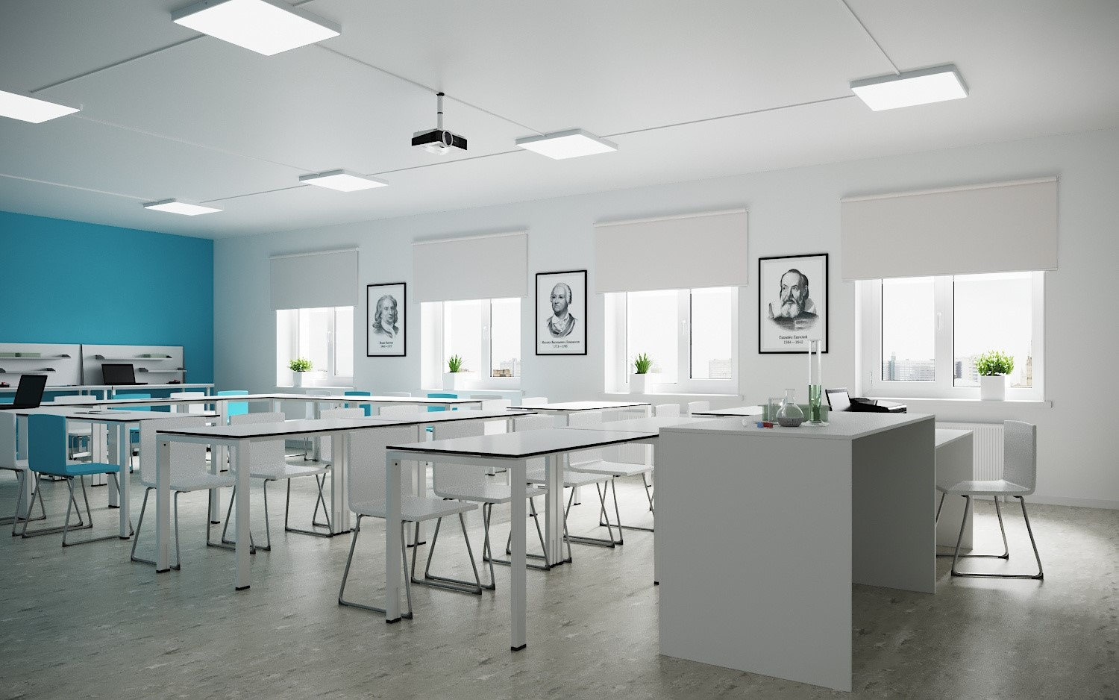
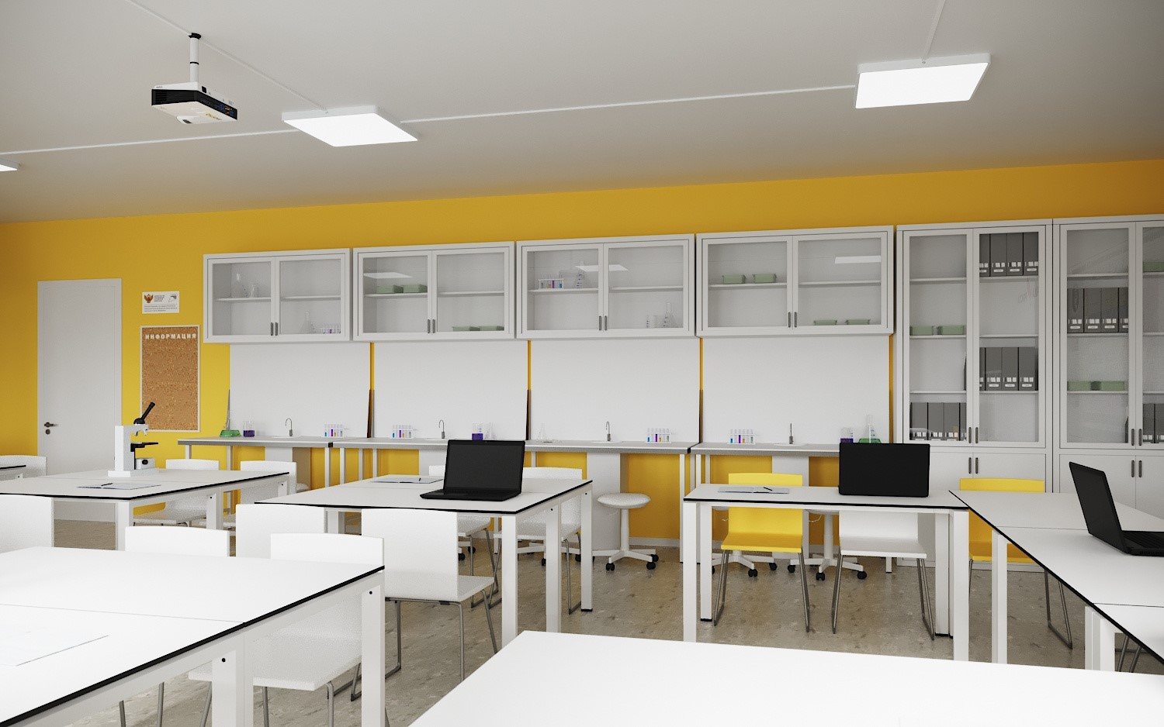
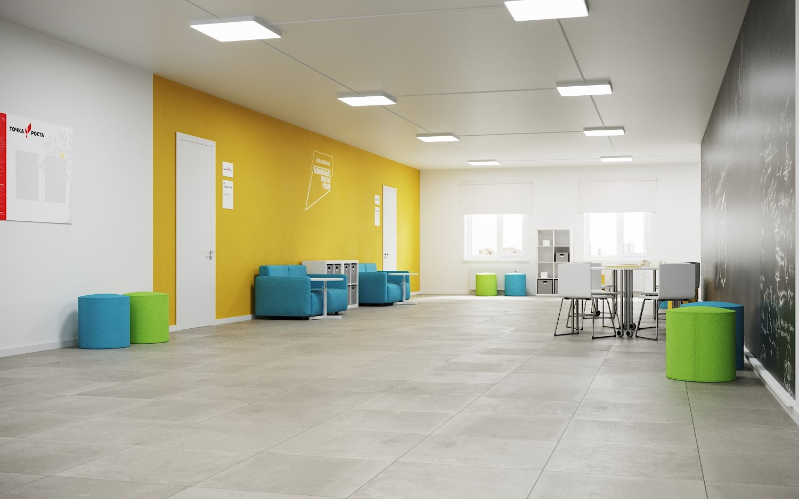
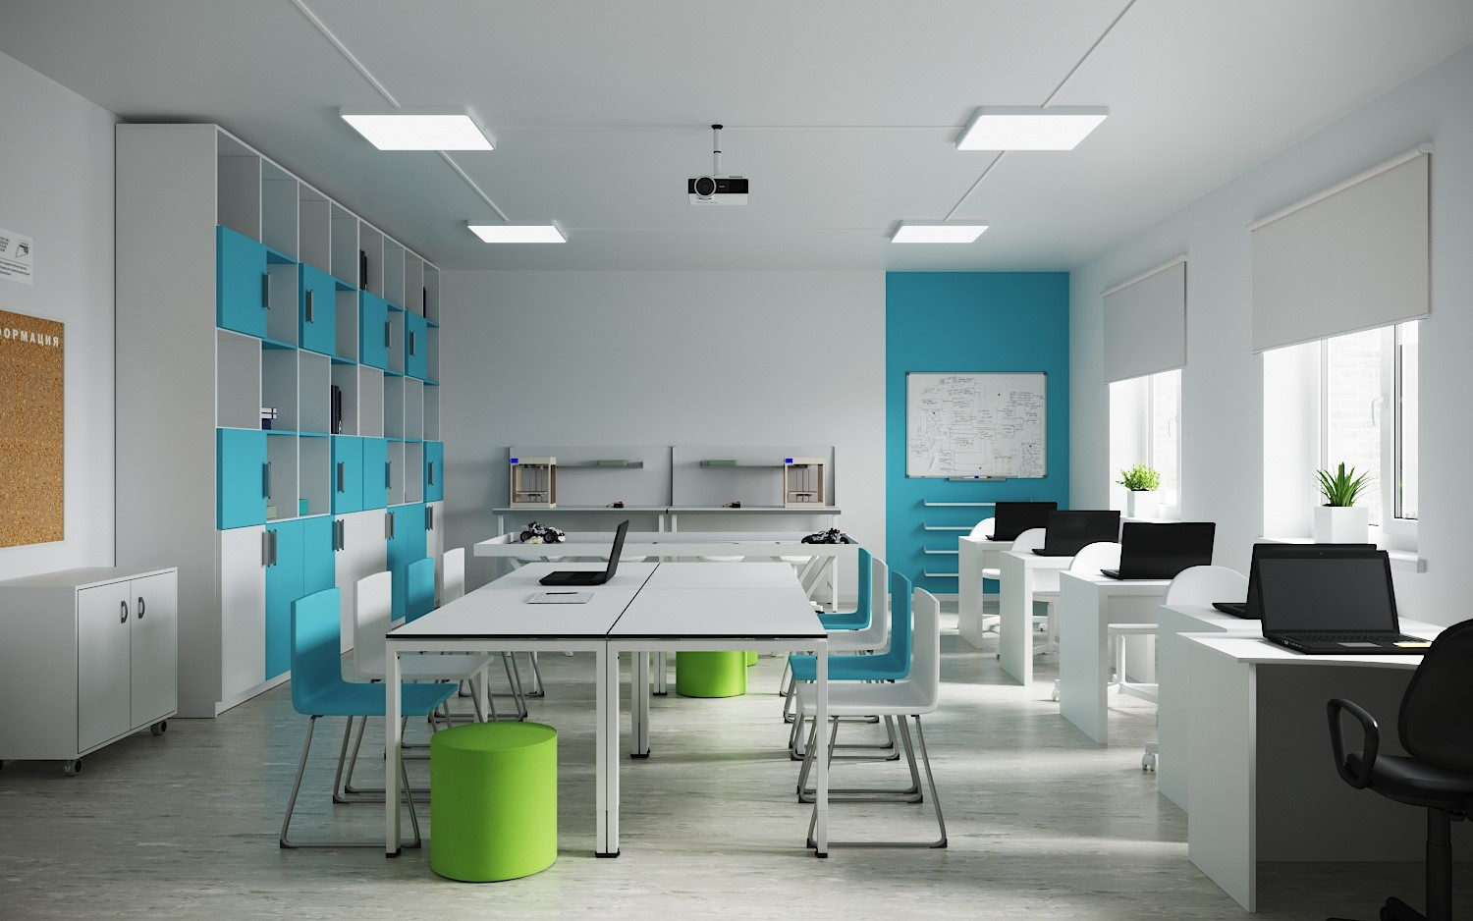
Центры «Точка роста» - 2022
Химико-биологическая лаборатория
Физическая лаборатория
Помещения общего пользования
Технологическая лаборатория

Slide 8
ПО РЕГИОНУ
ПО ПРОЕКТУ
66 901
обучающихся
обучающихся
24600
149
школ
ПЕРСПЕКТИВЫ
школ
113
21
муниципальных районов и округов области
муниципальных
районов и округов области
21

Slide 9
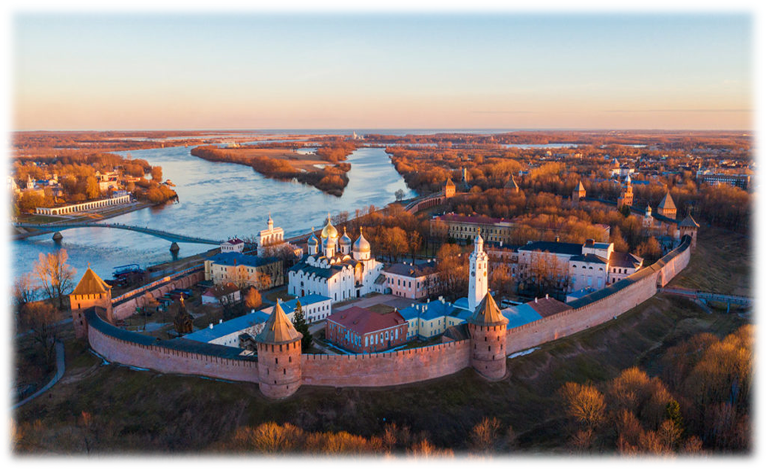
Добро пожаловать!
Министерство образования Новгородской области
173001, Великий Новгород, ул. Новолучанская, д. 27
mail: depobr@edu53.ru
тел.: (8162) 50-10-70
официальный сайт:
http://edu53.ru/

